Slide 1
Algoritmi e Strutture Dati
Luciano Gualà
guala@mat.uniroma2.it
www.mat.uniroma2.it/~guala

Slide 2
Picture-Hanging Puzzles
Equazioni di ricorrenza: uno scenario meno comune
[riferimento:]
E. Demaine, M. Demaine, Y. Minsky, J.Mitchell, R. Rivest, M. Patrascu,
Picture-Hanging Puzzles, FUN’12

Slide 3
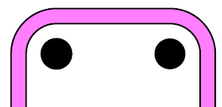
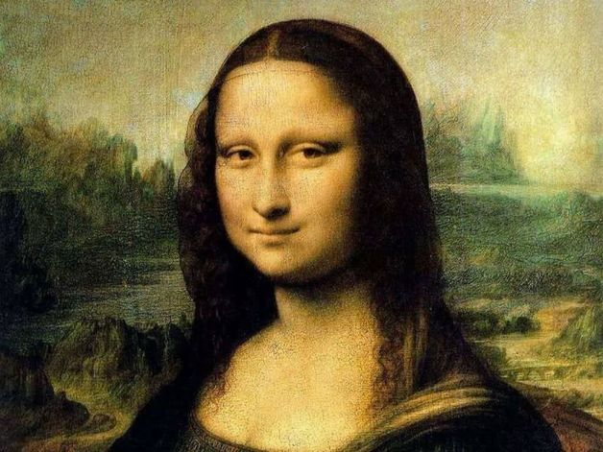
Un modo classico di appendere un quadro:
Che succede al quadro se rimuoviamo un chiodo?
niente: il quadro resta appeso sull’altro chiodo!

Slide 4
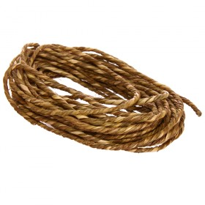

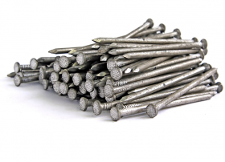
… un modo più perverso.
Puzzle (versione base)
Siano dati due chiodi allineati su un muro, una corda e un quadro. Appendere il quadro al muro arrotolando opportunamente la corda intorno ai chiodi in modo tale che rimuovendo uno qualsiasi dei due chiodi il quadro (per forza di gravità) cada.

Slide 5
…tentativi…

Slide 6
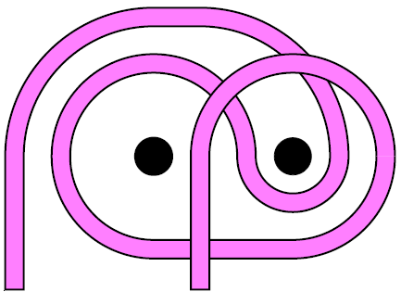
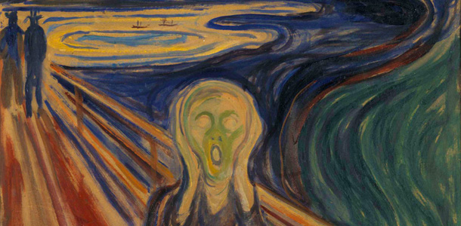
soluzione per due chiodi
adesso se rimuoviamo un chiodo (qualsiasi)?
e se volessi farlo con n chiodi?

Slide 7

…ancora più perverso.
Puzzle (versione più generale)
Siano dati n chiodi allineati su un muro, una corda e un quadro. Appendere il quadro al muro arrotolando opportunamente la corda intorno ai chiodi in modo tale che rimuovendo uno qualsiasi degli n chiodi il quadro (per forza di gravità) cada.

Slide 8
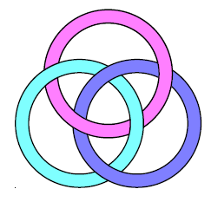

un’interessante relazione: anelli di Borromeo
tre anelli agganciati, ma rimuovendone uno qualsiasi gli altri due sono liberi
Stemma della famiglia Borromeo,
famiglia nobile milanese

Slide 9
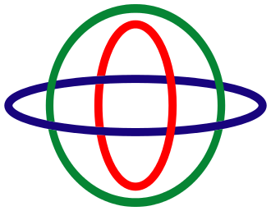
anelli di Borromeo: 3D
tre anelli agganciati, ma rimuovendone uno qualsiasi gli altri due sono liberi

Slide 10
Un’interessante relazione
anelli di Borromeo:
un altro modo di disegnarli
è la soluzione
del puzzle con due chiodi!

Slide 11
…torniamo ai quadri.
Puzzle (versione più generale)
Siano dati n chiodi allineati su un muro, una corda e un quadro. Appendere il quadro al muro arrotolando opportunamente la corda intorno ai chiodi in modo tale che rimuovendo uno qualsiasi degli n chiodi il quadro (per forza di gravità) cada.

Slide 12
Il nucleo matematico del problema, ovvero: la formalizzazione

Slide 13
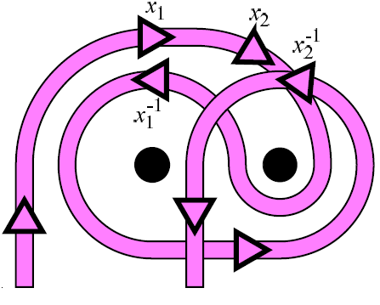
Una astrazione utile che usa i gruppi liberi
2n simboli:
-1
-1
-1
x₁, x₁ , x₂ , x₂ , . . . , x_{n} , x_{n}
x_{i} :
rappresenta un “giro” intorno al chiodo i in senso orario
-1
x_{i} :
rappresenta un “giro” intorno al chiodo i in senso antiorario
-1
-1
x₁ x₂ x₁ x₂

Slide 14
…tentativi…
-1
x₁ x₂ x₁
x₁ x₂ x₁
-1
-1
x₁ x₂ x₁ x₂
x₁ x₂

Slide 15
Proprietà
Data un’espressione/arrotolamento, il quadro cade se e solo se l’espressione si cancella.
(e si cancellano solo i termini adiacenti del tipo x_{i} x_{i} ).
-1
E cosa vuol dire nel modello rimuovere il chiodo i?
Semplice: cancellare tutte le occorrenze di x_{i} e x_{i}
-1

Slide 16
Dalla formalizzazione all’algoritmo
(in questo caso ricorsivo)

Slide 17
soluzione per n chiodi: un algoritmo ricorsivo
-1
-1
Proprietà algebriche:
(x y…z)⁻¹= z⁻¹…y⁻¹x⁻¹
(x ⁻¹)⁻¹ = x
S₂ =
x₁ x₂ x₁ x₂
commutatore, denotato con [x₁ , x₂]
S₃ =
[ S₂ , x₃]
-1
-1
= S₂ x₃ S₂ x₃
-1
-1
-1
-1
-1
=
x₁ x₂ x₁ x₂ x₃ x₂ x₁ x₂ x₁ x₃

Slide 18
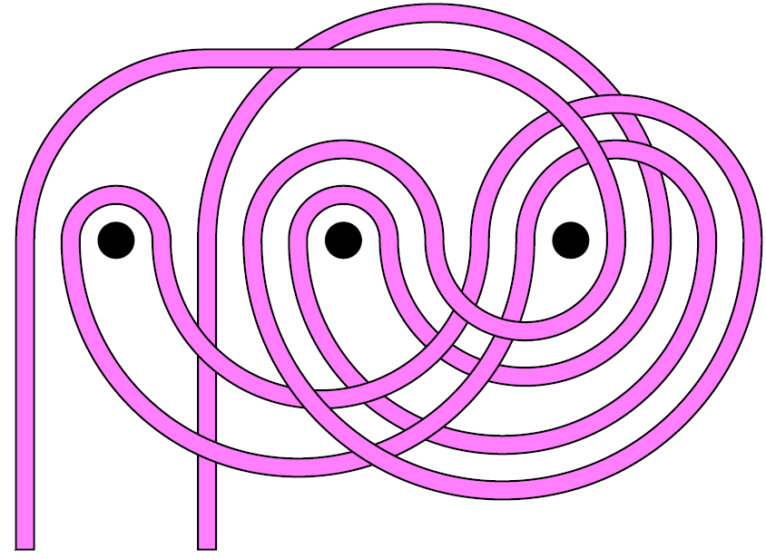
soluzione per tre chiodi
3
1
2
-1
-1
-1
-1
-1
x₁ x₂ x₁ x₂ x₃ x₂ x₁ x₂ x₁ x₃

Slide 19
Valutare l’algoritmo, ovvero: analisi della complessità

Slide 20
Una domanda da informatici: la complessità?
S_{n} =
[ S_{n-1} , x_{n}]
quanto serve lunga la corda
(in funzione di n)?
-1
-1
= S_{n-1} x_{n} S_{n-1} x_{n}
approssimiamo:
quanti simboli ha S_{n}?
L(n): lunghezza (#di simboli) di S_{n}
L(n)= 2 L(n-1) + 2
L(n)=Θ(2^{n})
un conto più preciso
(si può dimostrare per induzione)
L(n) = 2^{n} + 2^{n-1} - 2
se per ogni simbolo/giro servissero 5 cm, con n=20 chiodi la corda dovrebbe essere lunga > 78 km!!!

Slide 21
L’eterno tarlo dell’algoritmista: si potrà fare meglio?
Idea: costruire S_{n} in modo più “bilanciato”, in termini di S_{n/2} e non di S_{n-1}.

Slide 22
Una soluzione più efficiente
E(i :j) : soluzione per i chiodi da i a j
E(i : i) = x_{i}
-1
-1
E(i : i+1) = [x_{i} , x_{i+1}] =
x_{i} x_{i+1} x_{i} x_{i+1}
E(i : j) =
E(i : ⎣(i+j)/2⎦ ), E( ⎣(i+j)/2⎦+1 : j)
L(n): lunghezza (#di simboli) di S_{n}
corda eponenzialemnte
più corta!
L(n)= 4 L(n/2)
L(1)= 1
L(2)= 4
L(n)=Θ(n²)
con n=20 chiodi serve un corda di circa 20 metri!

